Slide 1

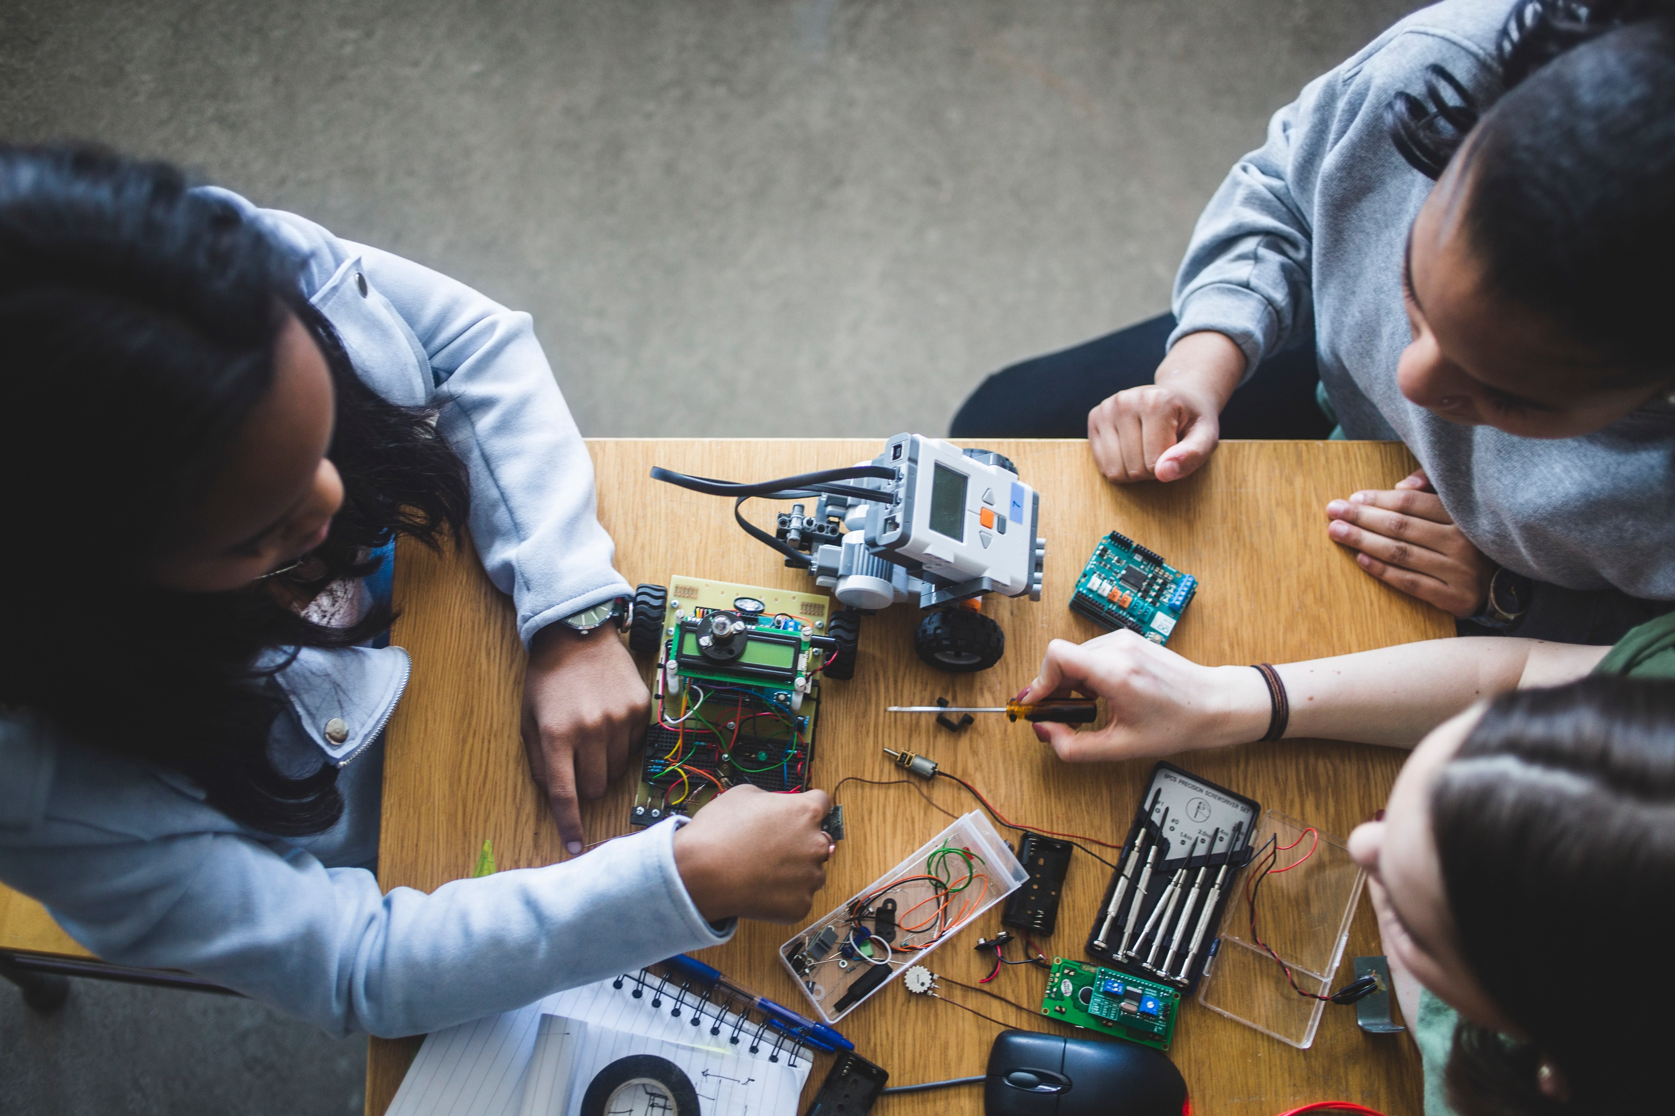


LC Dossier
van [bedrijf] over [vraagstuk]
Door [facilitator]
Oktober 2023

Slide 2
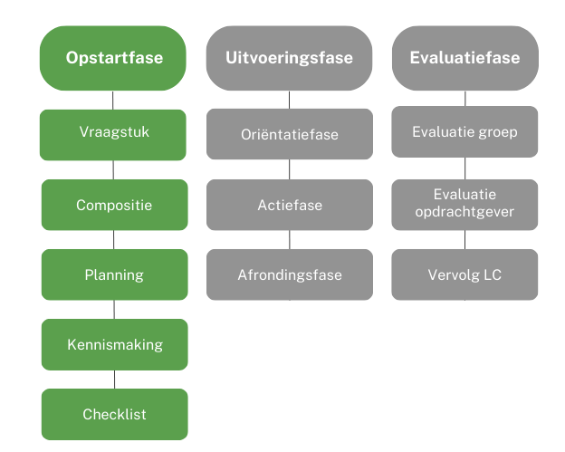

Slide 3
Draaiboek
Algemene informatie
Bedrijf | [Naam bedrijf]
Opdrachtgever(s) | [Naam], [functie]
Contactpersoon | [Naam contactpersoon], [mail], [telefoon]
Learning Community
Vraagstuk | [Korte beschrijving vraagstuk]
Doelen | [Subdoel 1] [Subdoel 2] [Subdoel 3]
Bijeenkomsten | [Moment van de week], om [tijdstip], op [Locatie] Xx-xx-xx; xx-xx-xx; xx-xx-xx; xx-xx-xx; xx-xx-xx; xx-xx-xx; xx-xx-xx; xx-xx-xx; xx-xx-xx; xx-xx-xx

Slide 4
vraagstuk
[THEMA: bijv. implementeren van BIM 360]
Optimaliseren en standaardiseren van projectmanagement a.d.h.v. BIM
Opgestelde projectmanagement procedures in de praktijk tegen het licht houden
  Aanpassen indien nodig
Betere communicatie tussen binnen en buiten
Behalen van projectdoelen conform duurzaamheidsdoelen
Draagvlak creeeren voor projectmanagement procedures

Slide 5
Intake interviews
[xxx]
Datum | Tijdstip | Deelnemer | Functie
[00-00-0000] | [00:00] | [Naam Deelnemer 1] | [Monteur]

Slide 6
deelnemers
Naam | Leerstijl¹ | Dagelijks werk² | Groepsdoel³ | Herkenning⁴
Hoe leer je het liefst iets nieuws?
Waar loop je tegen aan in je werk?
Wanneer is de LC geslaagd?
Waar is deze deelnemer aan te herkennen? (bijv. Bril)

Slide 7
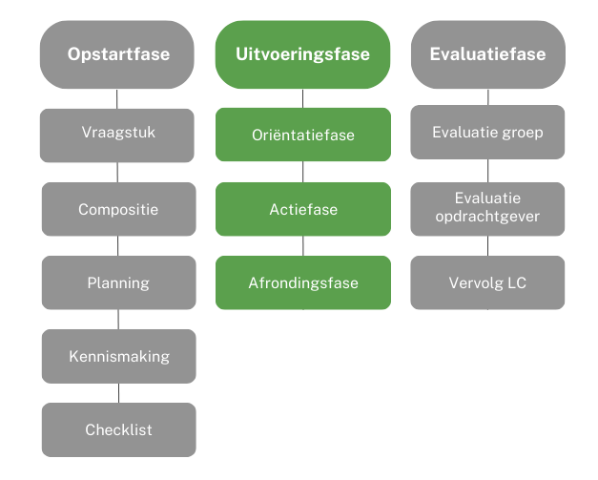

Slide 8
Week 1. verslag
00-00-00
Hier is ruimte voor notities (voor eigen gebruik van de facilitator)
Bijvoorbeeld over welke deelnemers er aan/ afwezig waren
Bijvoorbeeld over gemaakte afspraken; actiepunten; etc.
Bijvoorbeeld foto’s van de gebruikte materialen (brown-papers, post-its, etc.)
Bijvoorbeeld over opvallendheden:
  Deelnemer X praat veel;
  Deelnemer Y heeft nog niks gezegd;

Slide 9
Week 2. Verslag
00-00-00
Ruimte voor een verslag/ notities van de facilitator (voor eigen gebruik)

Slide 10
Week 3. Verslag
00-00-00
Ruimte voor een verslag/ notities van de facilitator (voor eigen gebruik)

Slide 11
Week 4. Verslag
00-00-00
Ruimte voor een verslag/ notities van de facilitator (voor eigen gebruik)

Slide 12
Week 5. Verslag
00-00-00
Ruimte voor een verslag/ notities van de facilitator (voor eigen gebruik)

Slide 13
Week 6. Verslag
00-00-00
Ruimte voor een verslag/ notities van de facilitator (voor eigen gebruik)

Slide 14
Week 7. VERSLAG
00-00-00
Ruimte voor een verslag/ notities van de facilitator (voor eigen gebruik)

Slide 15
Week 8. Verslag
00-00-00
Ruimte voor een verslag/ notities van de facilitator (voor eigen gebruik)

Slide 16
Week 9. Verslag
00-00-00
Ruimte voor een verslag/ notities van de facilitator (voor eigen gebruik)

Slide 17
Week 10. Verslag
00-00-00
Ruimte voor een verslag/ notities van de facilitator (voor eigen gebruik)

Slide 18
Overzicht van opbrengsten en vervolgacties uit de LC
Datum Bijeenkomst | Opbrengsten | Vervolgactie nodig?

Slide 19
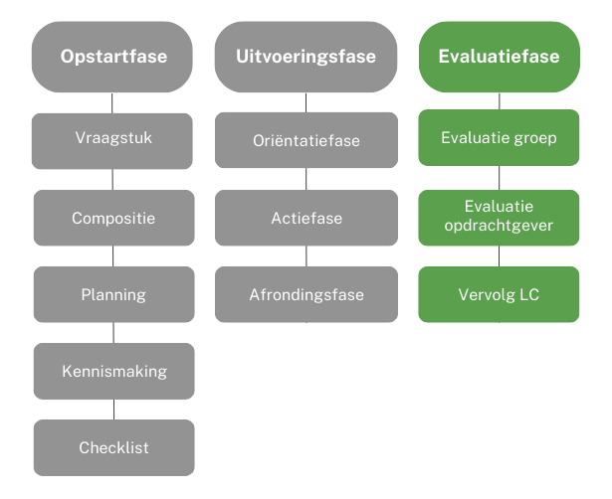

Slide 20
EVALUATIE groep
00-00-0000
Ruimte voor notities voor aanvang/ na afloop van de evaluatie met de groep

Slide 21
EVALUATIE opdrachtgever
00-00-0000
Ruimte voor notities voor aanvang/ na afloop van de evaluatie met de opdrachtgever

Slide 22
Vervolg LC
00-00-0000
Ruimte voor notities m.b.t. ideëen/ afspraken over een vervolg LC o.b.v. evaluaties met groep en opdrachtgever

Slide 23
Overige
notities

